Slide 1
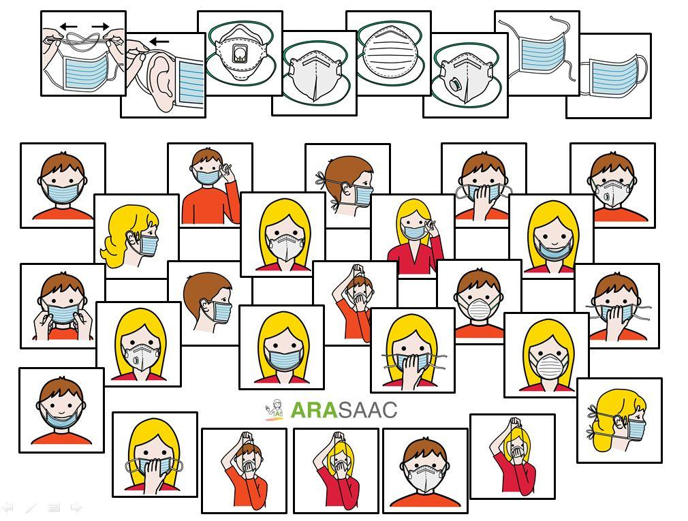
Usamos las mascarillas

Slide 2

Ya salimos de casa

Slide 3
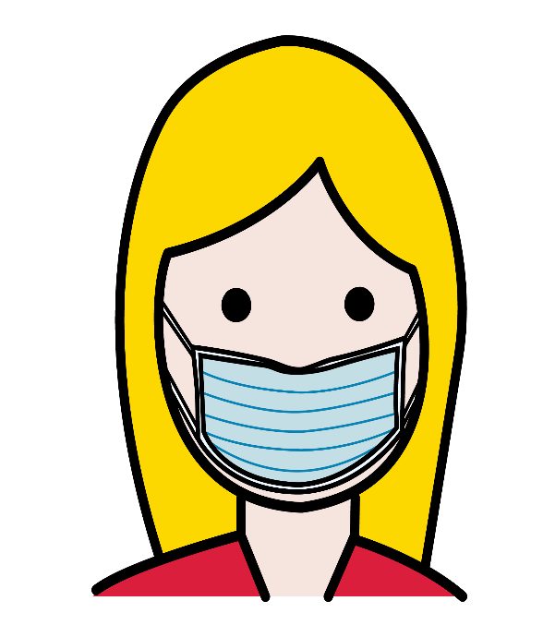
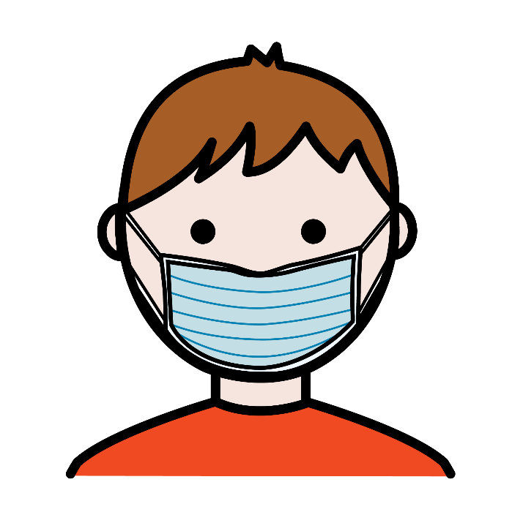
¿Me pongo la mascarilla?

Slide 4
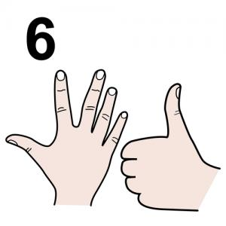
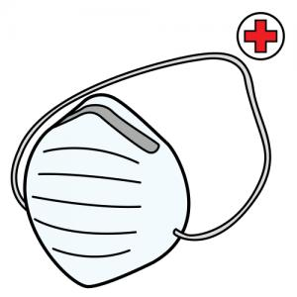

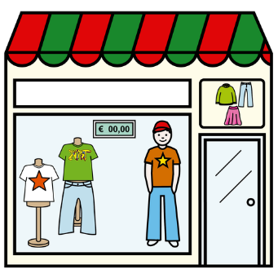


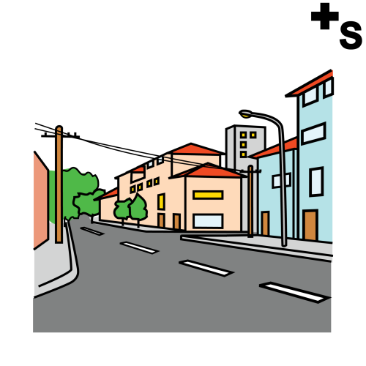
Tengo + años me pongo mascarilla
En el autobús | En la tienda | En el médico | En la calle llena

Slide 5


No me la pongo
En casa | En la calle vacía

